Slide 1
C# WPF Tetris Játék
Balogh Ádám – Dunai Krisztián – Jakab Máté

Slide 2

RÖVID ISMERTETÉS
A Tetris egy klasszikus puzzle játék
Cél: sorok kitöltése különböző alakzatokkal
A játékos pontokat szerez a kitöltött sorok után

Slide 3



HASznált eszközök
Visual Studio 2022
C# és WPF (.NET 8.0)
GitHub a fájlmegosztáshoz
JSON a fájlkezeléshez

Slide 4
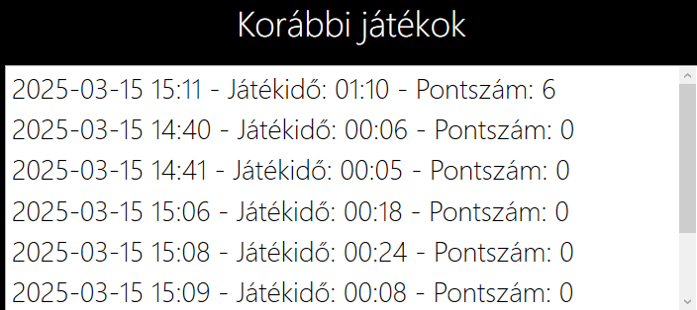
TERVEZÉSI FOLYAMAT
Alapmechanika megtervezése
UI elemek és menürendszer megtervezése
Objektumorientáltság megtervezése
Extra funkciók: „Hold”, scoreboard

Slide 5
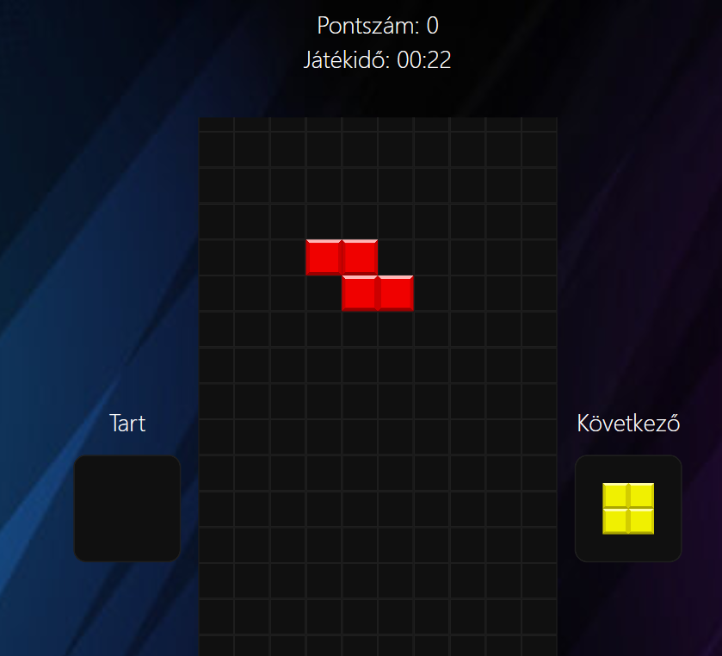
Játékmenet és funkciók
Különböző blokktípusok: I,T,L stb
Mozgások: Forgatás, oldalirány, gyors ejtés
„Hold” funkció
Következő blokk megjelenítése
Pontszám és játékidő kijelzése

Slide 6
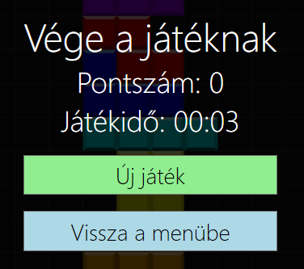
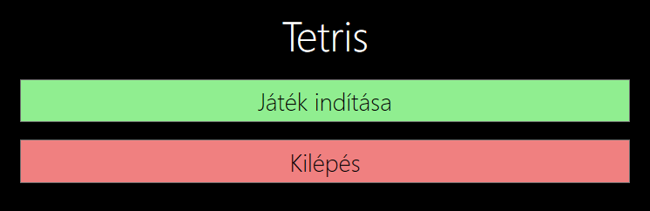
UI és menürendszer
Főmenü: Indítás, kilépés, scoreboard
Játék közbeni elemek
Scoreboard mentés és megjelenítés
Játék vége menü

Slide 7
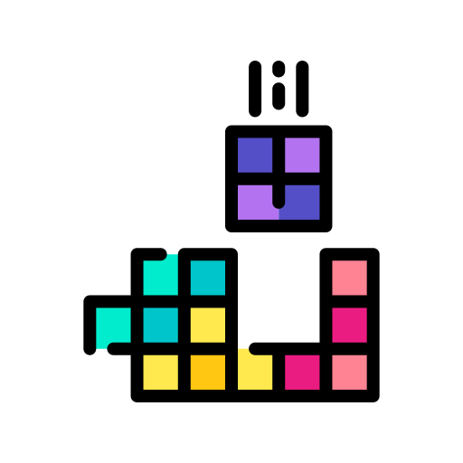
Fejlesztési folyamat
Alapjáték működésének leprogramozása
UI és menürendszer integrálása
JSON fájlkezelés a scoreboard számára

Slide 8

Json scoreboard tárolás
Kilépés után is megmaradó pontszámok
Tárolt adatok: dátum, játékidő, pontszám
Betöltés és kiírás a UI felületen

Slide 9
Következzen a játék bemutató

